Slide 1
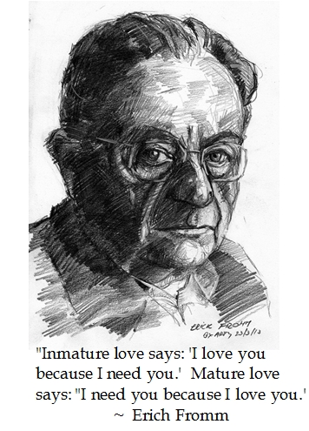
Erich Fromm (1900-1980)
Humanistická etika

Slide 2
Život
Pocházel z ortodoxní židovské rodiny v Německu, studoval práva, ekonomii, sociologii, filozofii i Talmud, nakonec se stal uznávaným představitelem freudovské psychoanalýzy, rovněž členem frankfurtského Institutu pro sociální výzkum (T. Adorno, M. Horkheimer) – kritika společnosti – nacistické, kapitalistické… Po nástupu fašismu emigroval do USA (v roce 1934), později do Mexika; umírá ve Švýcarsku; byl 3 krát ženatý – s první ženou se rozvedl kvůli nutnému odloučení (měl tuberkulózu), druhá náhle zemřela… V 60. letech podporoval studentské mírové hnutí v USA, podporoval myšlenky humanistického socialismu (podoba s ČSSR v té době – A. Dubček).

Slide 3
Ideová inspirace
Sigmund Freud
Karl Marx
Aristoteles (potencialita: Spinoza) a Epikúros
Mistr Eckhart
Křesťanství a budhismus

Slide 4
Dílo
Strach ze svobody (1940)
Umění milovat
Lidské srdce
Mít nebo být
Anatomie lidské destruktivity
Umění být, ad.

Slide 5
Kontext doby
Nacismus
Kapitalismus
Konzumerismus 50.let
Hippies 60. slet
Ekologická krize

Slide 6
Humanistická morálka
psychológ zo školy S. Freuda:
prirodzene sa človek prejavuje hlavne vtedy, keď je slobodný a nezávislý
slobodu sme získali svojím vymanením sa z prírody, čím sme s ňou ale pretrhli i naše primárne väzby
bez nich sa cítime vo svete neiste
väzby nie je možné vrátiť späť - človek musí riešiť situáciu tvorivo
neistotu zahnať svojou kreativitou – spontánnou aktivitou, vlastnou prácou, láskou
všetky tri závisia len na človeku samom - viď súvis s existencializmom

Slide 7
Být nebo mít?
Moderní význam aktivity nerozlišuje mezi aktivitou a pouhým zaněprázdněním
V odcizené aktivitě neprožíváme sebe jako jednající subjekt své činnosti;
Prožíváme jen výsledek své aktivity…
V odcizené aktivitě já ve skutečnosti nejednáme;
  působím na něco pomocí vnějších nebo vnitřních sil.

Slide 8
Jaká je neodcizená aktivita?
V neodcizené aktivitě sebe prožívám jako subjekt své aktivity
Neodcizená aktivita - procesem rození,
  vytvářím něco a zůstávám ve vztahu k tomu, co vytvářím.
moje aktivita je projevem mých schopností, já a moje aktivita jsou jedno (tzv. tvorivá aktivita)
Tvořivost je orientace charakteru – všechny lidské bytosti jsou schopny ji dosáhnout, pokud nejsou citově zmzačené
Tvořiví lidé…přinášejí život i ostatním lidem a věcem

Slide 9
Trh a lidi
Člověka neznepokojuje jeho život a štěstí, ale to, jak se lépe prodat
„Krize identity“ moderní společnosti - její členové se stali nástroji
nemají sebe
jejíchž identita spočívá na jejích účasti v korporacích…
Kdo jsem? (jaký jsem, ne kde pracuji a co mám)

Slide 10
Učení je mučení
Modus mít ve škole: memorování, vlastnění poznámek, papouškování autorit, známky, tituly
Místo toho: možnost seberealizace, tvoření vlastního názoru, hledání a rozvíjení sebe sama, naučit se učit a rozvíjet, trávit smysluplně čas

Slide 11
Proti majetku
v modu bytí více než jeden člověk – ve skutečnosti miliony lidí
může sdílet potěšení z téhož předmětu, protože nikdo nepotřebuje nebo nechce …ho mít.
…sdílená radost…
zážitek sdílení vytváří a udržuje živý vztah mezi dvěma lidmi…
sdílení osvobozuje: víc času na seberealizaci

Slide 12
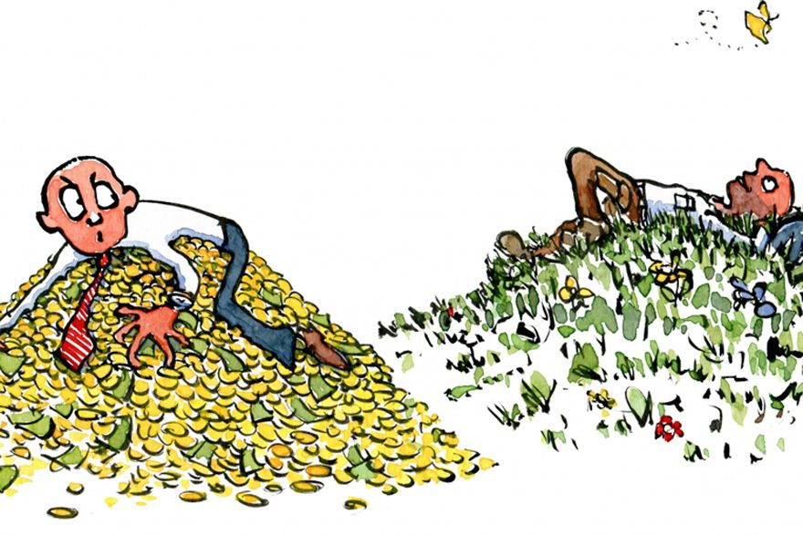
Sklenice poloplná či poloprázdná?
https://www.pinterest.co.uk/pin/731201689481689749/?amp_client_id=CLIENT_ID(_)&mweb_unauth_id={{default.session}}&simplified=true

Slide 13

Sdílení umožňuje život
https://www.magazinzahrada.cz/kvetnata-louka-soucasti-vasi-zahrady/

Slide 14
Vlastnictví neklade žádné závazky
naše soudy jsou krajně jednostranné, protože žijeme ve společnosti, která se zakládá na soukromém vlastnictví
(debata v tv, stejný politický program, stejné noviny...)
vlastnictví neklade na vlastníka majetku žádné závazky: koupíme a zahodíme:
koloběh trhu: „jen nové je dobré“
předtím: staré věci vzácné (po babičce, po předcích, věci se opravovali
co z věcí okolo nás skutečně k životu potřebujeme?

Slide 15
Jazyk
posiluje vlastnickou orientaci
vytváří iluzi, že člověk je nesmrtelná bytost
člověk a jméno - ekvivalenty;
  jméno dokládá, že člověk je trvající, nezničitelnou substancí – a nikoliv procesem
  stejně i obecná podstatná jména - „láska“, „hrdost“, „nenávist“, „radost“ se zdají být neměnnými substancemi,
  je to jen pojmenování, nemají žádnou realitu
  zatemňují poznání, že jde o procesy odehrávající se v lidské bytosti

Slide 16
Konzum vede ke smutku
slast a uchvácení - k smutku poté, co bylo dosaženo tzv. vrcholu;
došlo k prožitku uchvácení, ale nádoba – vnitřní síly - se nezvětšily
zdá se mu…že dosáhl okamžiku triumfu…

Slide 17
Nekrofílie a biofílie
Láska ke smrti nebo k životu (sebe a ostatních)
Láska k lidem nebo k věcem
Idey a věci jsou mrtvé…
Plány, minulost, vize…
Hitler
Kdokoliv jako Hitler a Stalin?

Slide 18
Sado-masochismus
žijí v symbióze
jeden potřebuje druhého
ani jeden nežije produktivní život
jejich seberealizace není úplná – není o nich, mají za seberozvoj náhradu – jiných,
jde o nezdravou orientaci

Slide 19
Umění milovat
miluj svého bližního jako sám sebe
může nešťastný člověk udělat druhého šťastným?
nejdřív sebe, potom ostatních
Partnerství je ohleduplné k seberealizaci druhých
partnertví není byznys, ani majetek
  Lidé, kteří jsou zaměřeni na vlastnění, chtějí mít člověka, který se jim líbí nebo kterého obdivují. …chtějí druhého mít pro sebe…
vliv kapitalismu na vztahy... Prodej a výměna
partnerská láska, rodičovská, bratrská

Slide 20
Svědomí
humanistické a autoritářské
dobré/špatné autoritářské – ve vztahu k autoritě, ne k sebe
dobré/špatné humanistické: udělal jsem dost pro svůj rozvoj, rozvíjím svůj potenciál?
strach ze smrti: strach kvůli ztrátě produktivity, zbytečný život…

Slide 21
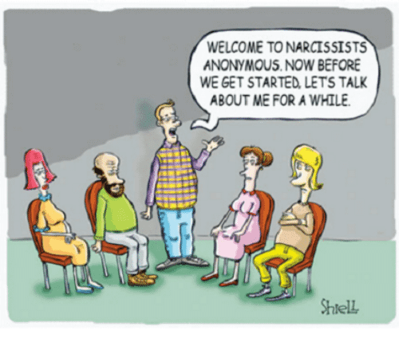
Narcismus, kolektivní narcismus
https://ro.pinterest.com/pin/295267319320542255/

Slide 22
Nový člověk
ochota vzdát se všech forem vlastnictví a plně být
nikdo a nic mimo nás nedáva smysl životu
přítomen tam, kde člověk je
radost ze sdílení
bez uctívání idolů a bez iluzí
zbavování se narcismu
respekt před skutečností
anticipace skutečných možností
poznávat sebe sama
pocit jednoty s veškerým životem

Slide 23
Význam a kritika
Kritika od marxistů – utopie, chybí možnost odstranění příčin odcizení

Slide 24
Literatura
Fromm, E.: Mít nebo být? Praha: Aurora, 2001
Fromm, E: Uméní milovat, Český klub, 2011
Fromm, E.: Lidské srdce, Český klub, 1996
Bohunická, L.: Psychologická a biologická etika. In: Dejiny etického myslenia v Európe a USA, Kalligram, 2008, s. 549-574.
Obr. Na úvodním slidu: https://dcbarroco.wordpress.com/2013/08/26/erich-fromm-on-love/

